Slide 1

Meer met minder
Innovatief economieonderwijs in de praktijk
Stichting Innovatie Economie-Onderwijs (SIEO)
www.economie-onderwijs.nl
Lans Bovenberg
Tim Simonse
Henk Mulder
Notes:
Henk

Slide 2
Programma
Over SIEO – Henk Mulder
Visie: meer met minder in het economieonderwijs – Lans Bovenberg
In de klas: het keuzekatern Gedragseconomie – Tim Simonse
Aan de slag – U!
Notes:
Henk
Tijdschema:
0-5: Henk opent de presentatie en introduceert wat SIEO is, wat we willen en wat we doen
5-15: Lans zet visie op economie-onderwijs uiteen, waarna hij uitlegt hoe het katern Gedragseconomie daar een eerste praktische vertaling van is
15-35: (Tristan/Tim) We lopen met docenten het katern door, om een praktische vertaling te geven van hoe ‘meer met minder’ in de praktijk er uit ziet, en welke mogelijkheden het biedt in de klas. Wellicht alvast uitdelen om ze de gelegenheid te geven er zelf even naar te kijken.
35-45: (Henk) Nabespreking: wat zijn de eerste indrukken / feedback, en mogelijkheden om in contact te bijlven.

Slide 3
SIEO
Innovatie van het economieonderwijs
Uitgangspunt: Economie draait om samenwerking gebaseerd op een goede balans tussen belangen
Economie helpt bij het begrijpen van wederzijds voordeel, bij het analyseren waarom belangen soms niet in balans zijn en bij het zoeken naar een betere balans zodat alle betrokkenen profijt (win-win) hebben van samenwerking.
Integratie van inzichten uit andere menswetenschappen (psychologie, sociologie, biologie)
Breder mensbeeld: begrensde rationaliteit en begrensde moraliteit
Doel: dat leerlingen over tien jaar bij het vak economie begrippen als markt, geld en eigenbelang verbinden met samenwerking, vertrouwen en wederkerigheid.
Notes:
Henk
Tijdschema:
0-5: Henk opent de presentatie en introduceert wat SIEO is, wat we willen en wat we doen
5-15: Lans zet visie op economie-onderwijs uiteen, waarna hij uitlegt hoe het katern Gedragseconomie daar een eerste praktische vertaling van is
15-35: (Tristan/Tim) We lopen met docenten het katern door, om een praktische vertaling te geven van hoe ‘meer met minder’ in de praktijk er uit ziet, en welke mogelijkheden het biedt in de klas. Wellicht alvast uitdelen om ze de gelegenheid te geven er zelf even naar te kijken.
35-45: (Henk) Nabespreking: wat zijn de eerste indrukken / feedback, en mogelijkheden om in contact te bijlven.

Slide 4
Meer met minder
Bestuurder en
Belanghebbende
(principaal-agent)
Interne effecten
(externe effecten)
Wetenschap
Samenleving
Jongeren
Notes:
Lans
Gedragseconomie als illustratie van Meer met minder:
Meer betekenis met minder moeite
Verdieping door verbreding
Waarom gedragseconomie zo belangrijk?
1. Wetenschap. Revolutie al zo’n 30 jaar gaande.
2. Samenleving: Steeds meer te kiezen. Kiezen gaat niet vanzelf. Woekerpolissen en fin crisis.
3. Last but not least: dichter bij leerling. Sluit aan bij waar leerling is.
==qua hersenontwikkeling
==voorkomen dat jongeren worden gemanipuleerd
==daarom zijn wij op aarde als economie docenten (om beperkte rationale mensen te leren betere beslissingen te nemen).
Verdieping:
1. Sluit aan bij (niet alleen eerder geleerde maar ook bij)
wat eerder geleerd is. De economische bril.
2. Transfer: meer samenhang/ transfer.
3. Wat is nu die economische bril? :
Zie slides

Slide 5
Economische bril
Meer welvaart doordat bestuurder verstandig kiest
In
Uit
Balans MO=MK
Meer
Dwang
Vrije concurrentie
Vrijwillige binding
Bestuurder houdt rekening met alle belangenhebbenden
Notes:
Lans
economische bril of rode draad: doorontwikkeling transfer Teulings… Beperkt aantal principes ipv 8 gefragmenteerde domeinen
1.Gedragswetenschap. Besturen.
Economie als besturen huishouden
2. Bestuurder kiest.
Belanghebbenden ervaart effecten van keuzen.
Economie: bestuurder houdt rekening met alle belanghebbende
3. Balans van Lans
Gezondheid, ziekte, medicijn.
In balans: alle kosten en baten voor belanghebbenden
Uit balans: externe effecten cq belangenconflicten
Meer balans: Internaliseren externe effecten . Versterken zwakke. Alles van waarde is weerloos
HOE? Sterke partij beperken (overheid); Zwakke partij sterker (markt); Tihird pillar: Relatie, ethiek, identiteit;
Gedragseconomie:
WAT? interne bestuurder VERSUS interne belanghebbende.
Interne belangenconflicten. Interne effecten.
Verschil betalingsbereidheid en welvaartsprijs.
WAAROM? Gedragseconomie prachtige context voor aanleren economische bril. Belangenconflicten (ik die iets wat ik niet wil). Dicht bij huis. Besturen van eigen huishouden.

Slide 6
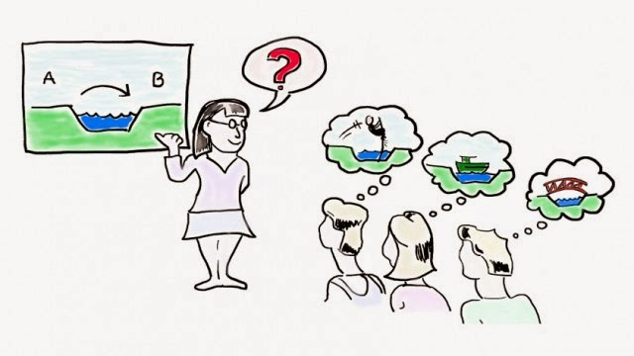
Didactische aanpak
Begincontext dicht bij huis
Concepten en begrippen: vaktaal
Voorbeeldtransfer
Transferopgaven
  Micro
  Meso
  Macro
Notes:
1. Rode draad: Aansluiten bij eerder geleerde. Transfer
2. Maar ook aansluiten bij belevingswereld van jongeren.
Transfer: context-concept
Begincontext: zelf verkeerde keuzes kunnen maken.
Concepten en begrippen
Voorbeeldtransfer
Bergin concrete maar dan uitdagen om steeds verder van huis te gaan:
2. bedrijven en organisaties
3. de economie als geheel

Slide 7
Inhoud keuzekatern Gedragseconomie
Algemeen
  Beschikbaarheidsfout: kortzichtigheid
  Projectiefout: ceteris paribus
Tijd
  Kortzichtigheid
    Deugdgoederen versus zondegoederen
Risico
  Zelfoverschatting
  (myopische) verliesaversie: projectiefout
Macro
  Kuddegedrag
  Prijsrigiditeiten
Notes:
Begin vanuit concepten. Samenhang (rode draad) .
(a) Wat dicht bij is zien ze beter dan wat veraf. Beschikbaarheidsfout
(b) exogene factoren. Projectiefout
Wij als economie leraren VERDER kijken. Meer relaties Economie=relaties
Sommige Teulingsdomeinen zijn contexten: Tijd, risico en macro
a. Tijd: NU! Opbrengsten nu (zonde) en kosten nu (deugd)
b. Risico: we onderschatten risico; maar ook weerbaarheid
c. Macro: vraag- en aanbodkant
Ook de meer balans:
Transactie (vrijheid) versus relatie (commitment)

Slide 8
Kerndomeinen havo/vwo
Ruilen over de tijd (E)
Ruil (C)
Risico en informatie (G)
Samenwerken en onderhandelen (F)
Markt (D)
Groei en Welvaart
(H)
Schaarste (B)
Goede en slechte tijden (I)
Notes:
Lans
Problemen van Teulings: 8 domeinen een mix van
1. concepten (schaarste, ruil) = GROEN
2. bestuursvormen (markt (transactie) versus samenwerken (relatie)) = BLAUW
3. contexten (tijd, risico, macro) = ROOD
wij ontvlechten deze 3 zaken. TRANSFER: Meer met minder
Nu vanuit perspectief van Teulings
3 KLEUREN:
1. groen: B en C : kiezen en samenwerken
2. blauw : D en F
3. rood: E, G, H en I

Slide 9
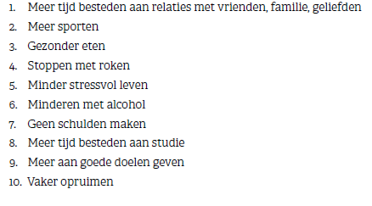
Kiezen uit balans
  Leveren onze eigen keuzes altijd de meeste welvaart op?
  Inzichten gedragseconomie:
  Voor verstandig kiezen benodigde aandacht en wilskracht zijn óók schaarse goederen!
  Interne conflicten, suboptimale keuzes
Notes:
Tim
In het katern economie en ethiek wordt de vooronderstelling losgelaten dat economische actoren louter keuzes maken op basis van hun eigen belang, en ongevoelig zijn voor de opbrengsten daarvan voor anderen. Eventueel refereren aan Kahnemans Systeem 1 en Systeem 2.

Slide 10
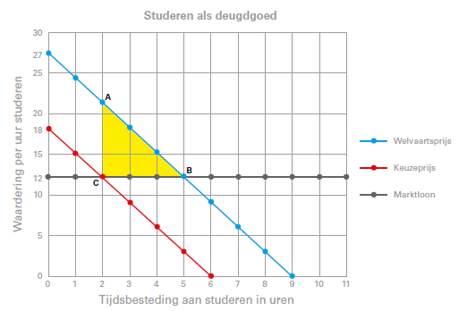
Interne effecten: grafische analyse
Deugdgoederen: welvaartsverlies door onderconsumptie
Starten vanuit individuele prijzen: P hangt af van Q
‘Wig’ tussen keuzeprijs (betalingsbereidheid) en welvaartsprijs
Interne beslisser benadeelt interne belanghebbende (‘lange termijn ik’)
  Welvaartsverlies ACB
Notes:
Tim
Aansluiten bij eerder geleerde: Grafische welvaartsanalyse benutten om ook menselijk keuzegedrag te begrijpen

Slide 11

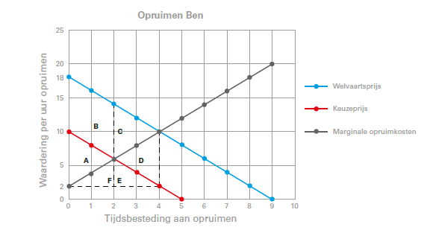
Transfer interne effecten: opruimen
Transfer naar (macro)context: Waarom is het opruimen van je eigen kamer niet hetzelfde als het opruimen van plastic in de oceaan?
Notes:
Tim
Variant: wanneer opruimen ook een negatief extern effect kent, dan ligt de keuzeprijs (bereidheid tot opruimen) nog lager.

Slide 12
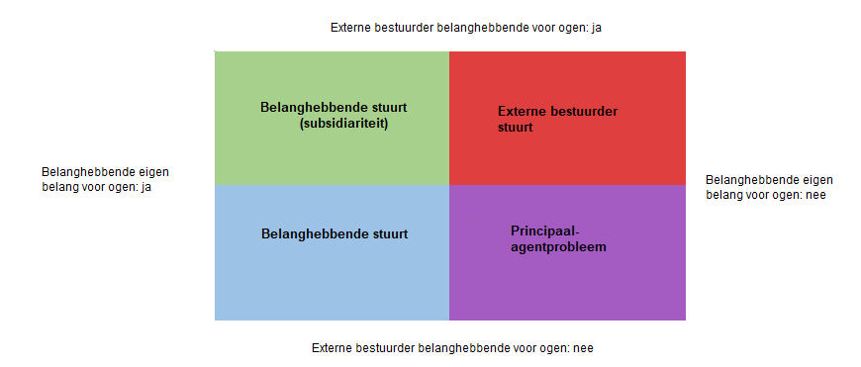
Meer balans: modelselectie
!Nieuw!
Tussenvormen:
Vrijwillige binding
Keuzearchitectuur (‘nudges’)
Sociale normen
Doel: door middel van bijsturingsmechanismen de interne effecten internaliseren
Overheid (dwang)
Markten (vrijheid)
Notes:
Tim
Hier bewust even de oude terminologie laten staan, want sluit het beste aan bij huidige voorkennis docenten denk ik.
Kritisch in plaats van ‘snel’ denken: er is niet één institutie die in alle situatie het passendste is
Economische vraagstukken lenen zich vanwege hun complexiteit en contextgebondenheid niet voor eenheidsrecepten

Slide 13

Aan de slag
Vragen en opmerkingen?
Aan de slag (1)
  Indruk / beoordeling proefkatern
  Vragenlijst
  Korte plenaire terugkoppeling
Aan de slag (2)
  In / met uw klas
    Keuzekatern Gedragseconomie
    Keuzekatern Geld
    Keuzekatern Economie en ethiek
    www.economie-onderwijs.nl
Notes:
Henk

